Slide 1
Полезные
ископаемые
Учитель начальных классов
МАОУ «СОШ № 20»
Ким Влада Валентиновна

Slide 2
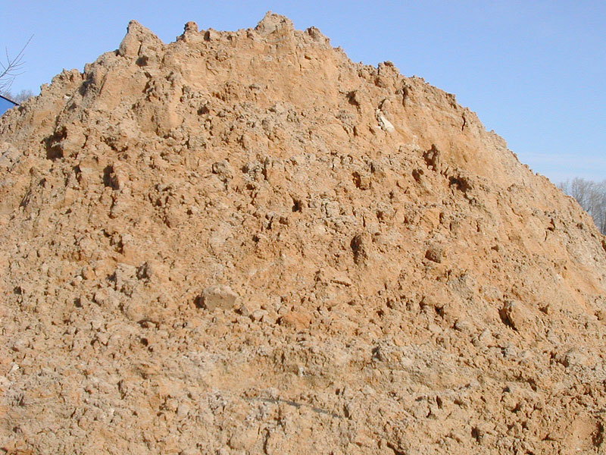
ПЕСОК

Slide 3
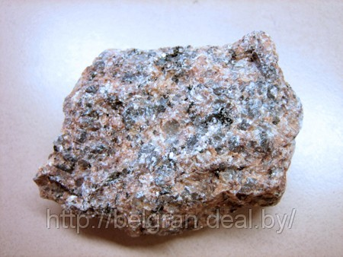
ГРАНИТ

Slide 4
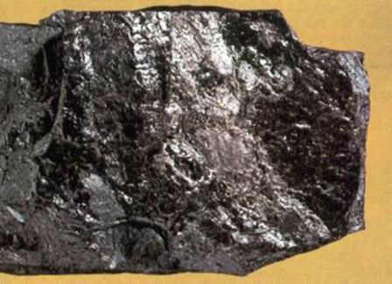
КАМЕННЫЙ УГОЛЬ

Slide 5
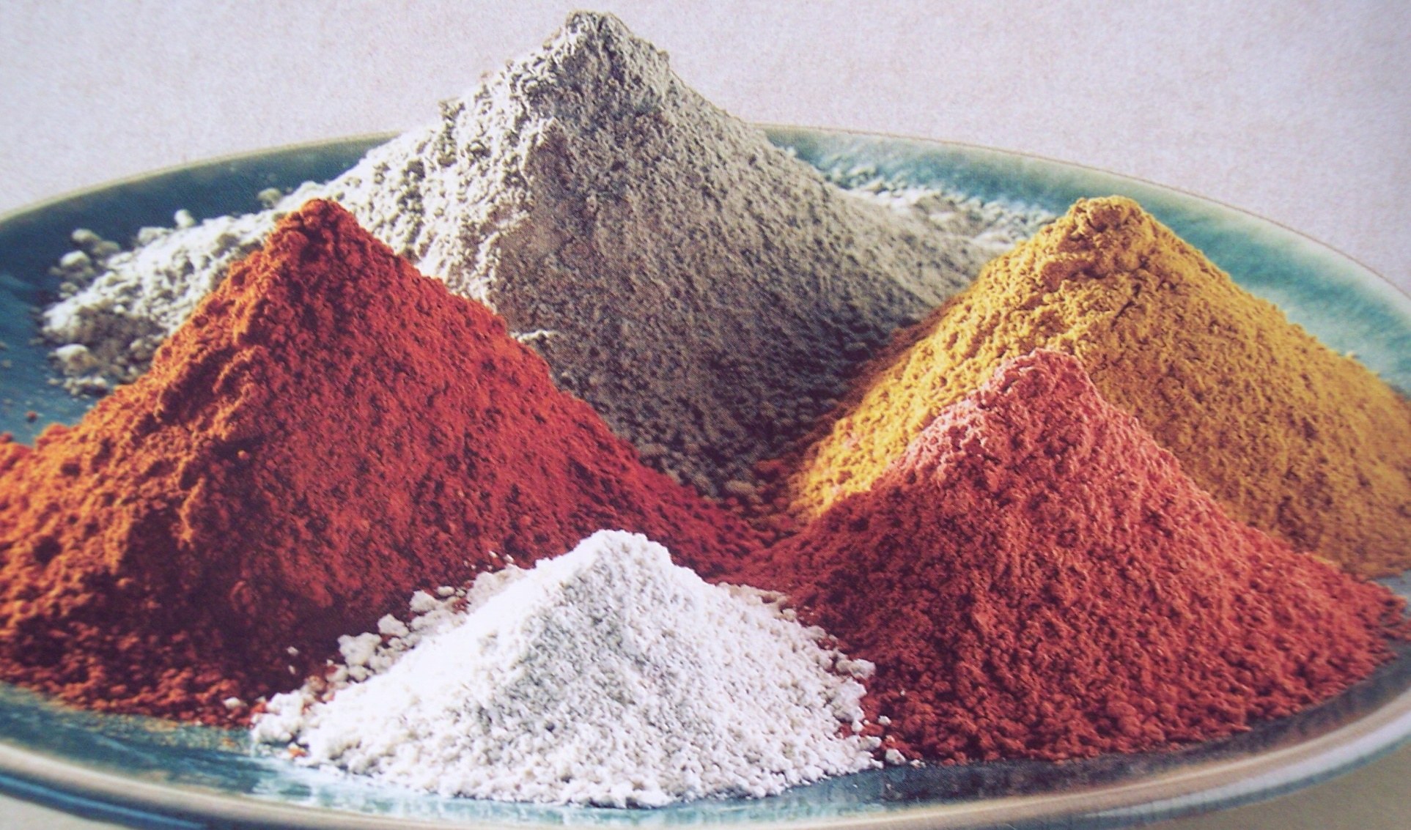
ГЛИНА

Slide 6
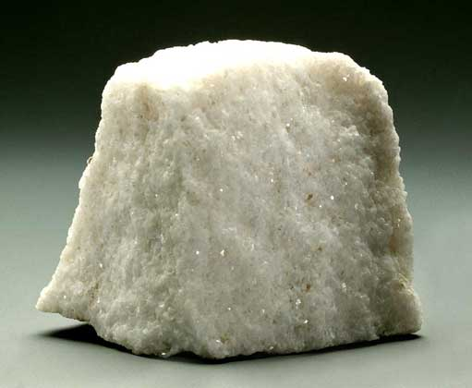
ИЗВЕСТНЯК

Slide 7
Полезные ископаемые – это богатства земных кладовых, которые человек использует в хозяйстве.

Slide 8
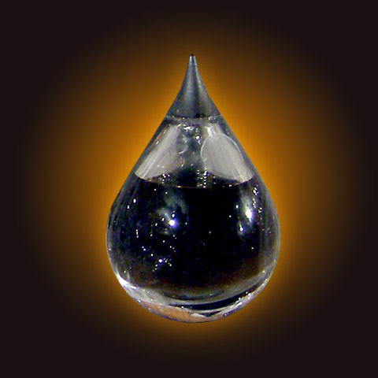
НЕФТЬ

Slide 9
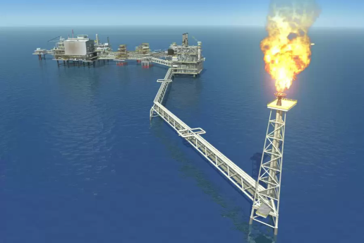
ПРИРОДНЫЙ ГАЗ

Slide 10
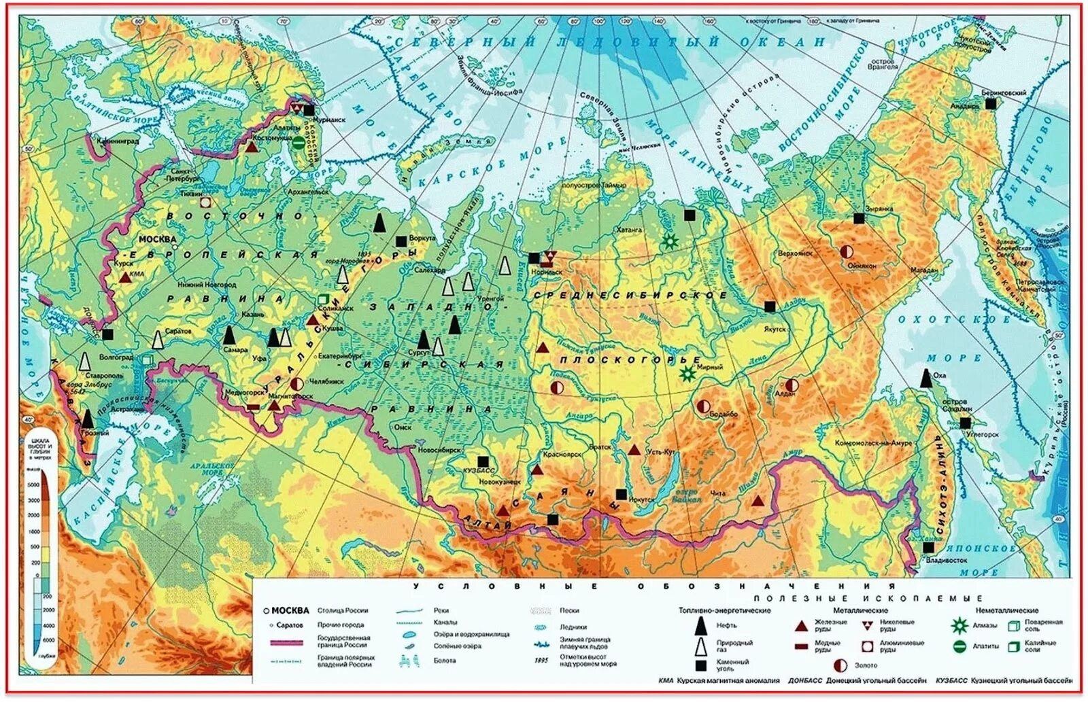

Slide 11
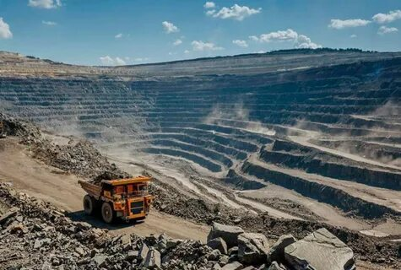
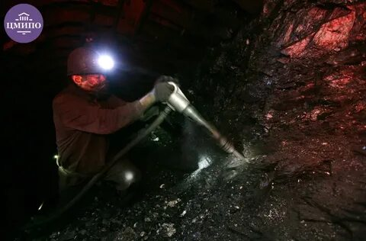
Существует два способа добычи полезных ископаемых:
Открытый (в карьерах и разрезах). Песок, глину, известняк обычно получают таким способом с помощью экскаваторов и больших грузовых машин.
Закрытый (в шахтах и каменоломнях). Чтобы добыть с больших глубин каменный уголь, руды металлов, применяют подземный способ.

Slide 12
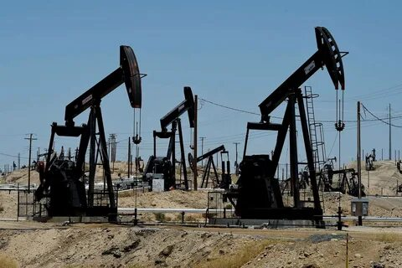
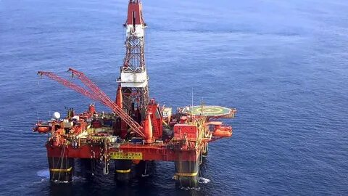
Добыча жидких и газообразных полезных ископаемых
осуществляется путём бурения с поверхности земли скважин, через которые производится их откачка в специальные хранилища.

Slide 13
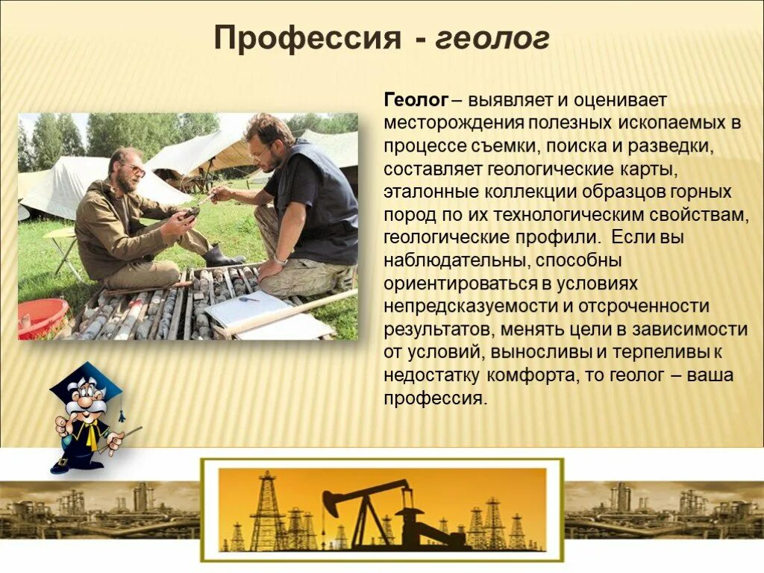
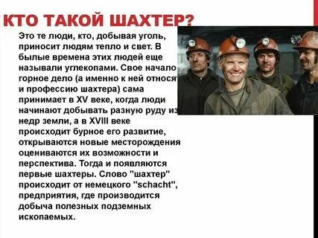
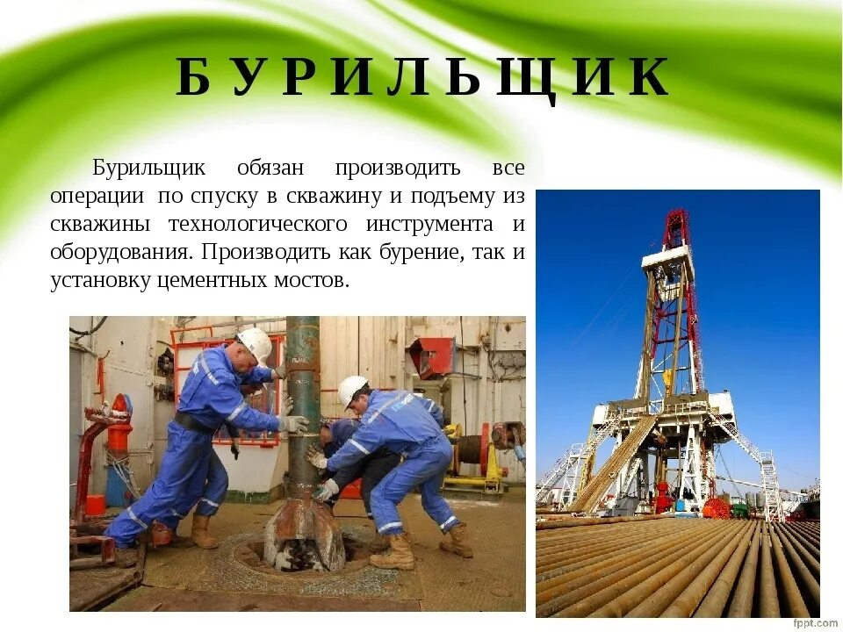
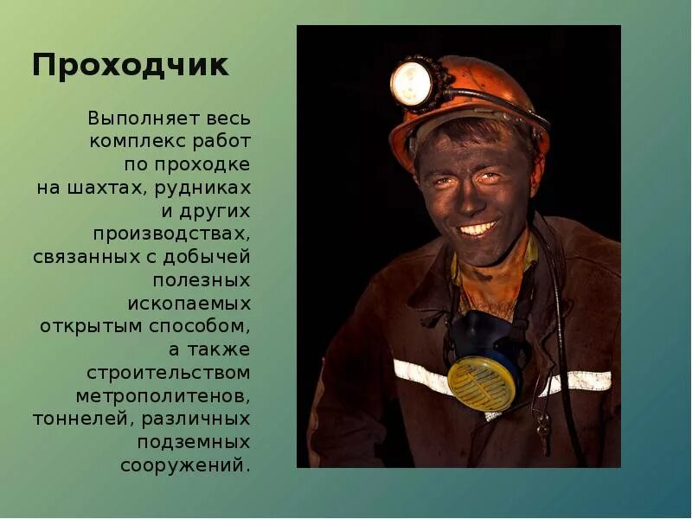

Slide 14
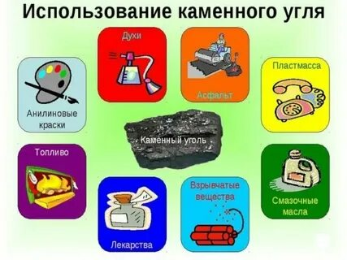
У́голь был первым из используемых человеком видов ископаемого топлива
Каменный уголь — осадочная порода, представляющая собой продукт глубокого разложения остатков растений (папоротников, хвощей и плаунов).
Большинство залежей каменного угля было образовано примерно 300-350 миллионов лет тому назад.

Slide 15
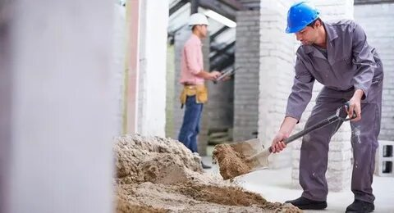

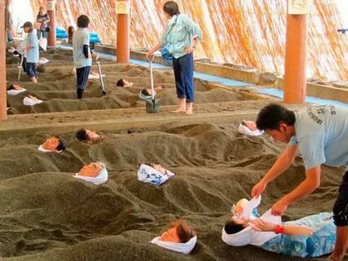
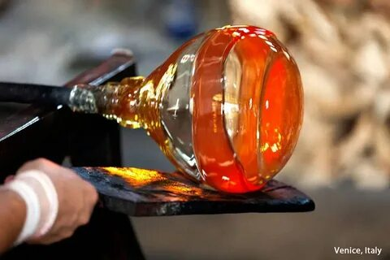

Природный песок представляет собой рыхлую смесь зёрен, образовавшихся в результате разрушения твёрдых горных пород. Песок широко используется в составе строительных материалов, при возведении дорог, насыпей, в жилищном строительстве, при благоустройстве дворовых территорий, при производстве раствора для кладки, штукатурных и фундаментных работ, используется для бетонного производства, а также для пожаротушения. Кроме того, песок является основным компонентом при изготовлении стекла.

Slide 16
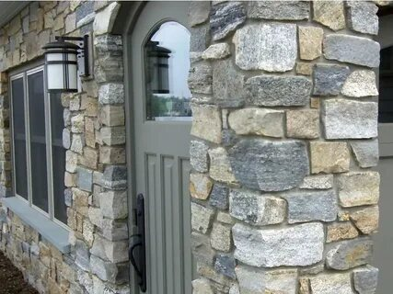
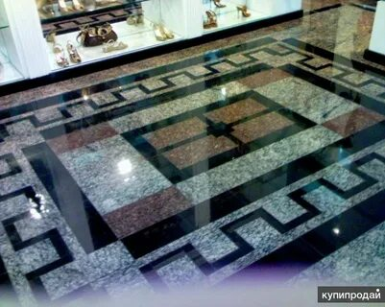
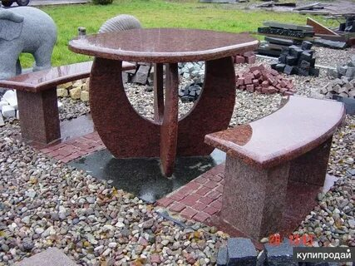
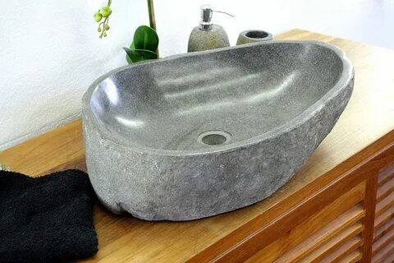
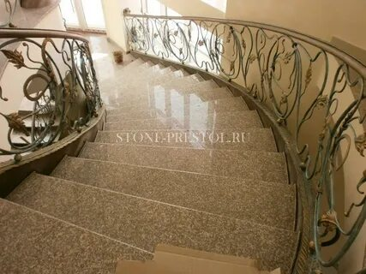
Грани́т (итал. granito, — зерно) —Состоит из кварца, калиевого полевого шпата и слюд. Граниты очень широко распространены в земной коре.
Прочный камень используют в устройстве качественной подложки для укладки дорожного покрытия, возведения фундаментов, других конструкций.
Гранитом отделывают фасады и цоколи зданий, входные группы, лестницы, внутренние стены и полы.
Из гранита выполняют детали интерьера, мебель, сантехнику. Мозаичные панно из брусчатки и плитки, скульптура, балясины, вазоны, шары для украшения площадей, парков.

Slide 17
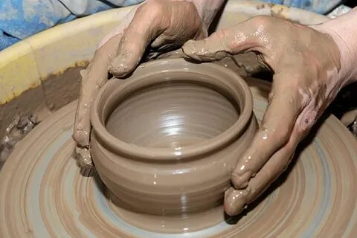

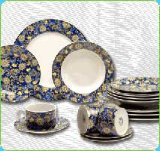
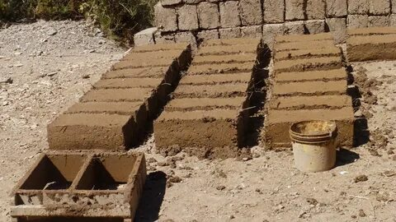
Глина — это осадочная горная порода, образовавшаяся в результате разрушения скальных пород в процессе выветривания.
Глина используется для создания гончарных изделий, таких как посуда и украшения.
В некоторых регионах глина используется для строительства домов и других сооружений.
Водонепроницаемость глины позволяет использовать её для защиты различных строительных конструкций от влаги.
Глина используется в медицине и косметологии благодаря своим свойствам, таким как абсорбция и антисептические характеристики. Например, глиняные маски для лица помогают очищать кожу и улучшать её состояние

Slide 18
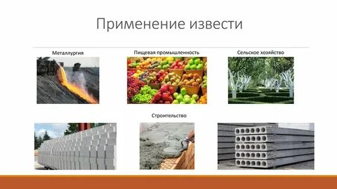
Известня́к — осадочная горная порода органического, происхождения. В малых количествах растворяется в воде.
Известняк используется для возведения зданий, мостов, памятников и других сооружений. Из него делают стеновые панели, облицовочные плиты, декоративные элементы — колонны, пилястры, барельефы.
На основе известняка делают белила, краску, шпатлёвку, цемент.
Сельское хозяйство. Известняк служит минеральной добавкой для животных и птицы. Фермеры часто применяют его в качестве удобрения при выращивании зерновых культур.
Ландшафтный дизайн. Известняк используется при оформлении дорожек, террас, декоративных стенок, оград и сооружения альпийских горок.

Slide 19
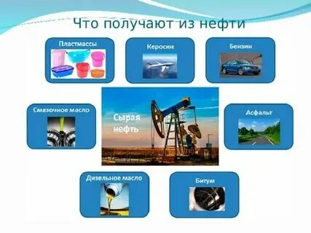
Нефть (греч. ναφθα — вспыхивать, воспламеняться) — горючая маслянистая жидкость, красно-коричневого, иногда почти чёрного цвета, имеет специфический запах, одно из важнейших для человечества полезных ископаемых
Нефть используется в различных отраслях:
Автомобильная промышленность. Нефть используется для производства топлива для автомобилей. Авиационное топливо также изготавливается из нефти.
Химическая промышленность. Из нефти получают различные химические вещества, такие как пластмассы, резина, краски и т. д..
Медицина. Нефть используется в производстве лекарств и косметических средств.
Строительство. Нефть используется как компонент битумных смесей для строительства дорог.

Slide 20
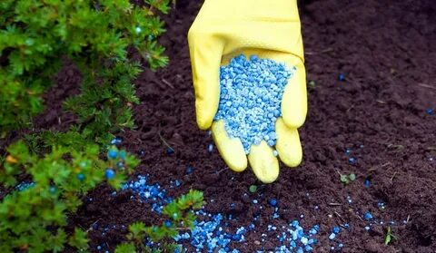
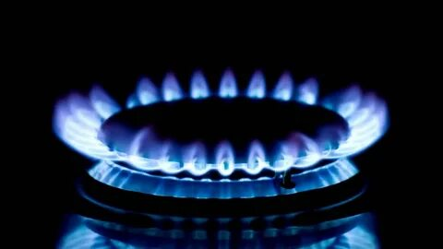
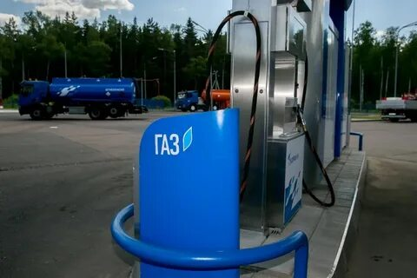
Приро́дный газ — смесь углеводородов, преимущественно метана, с небольшими примесями других газов, добываемая из осадочных горных пород Земли.
С середины XX века природный газ является важным полезным ископаемым, широко используемым в энергетике как энергоноситель, природный газ является альтернативным топливом для транспорта, используется и в химии как источник углеводородного сырья для синтеза полимеров и азотных удобрений

Slide 21

ПОМНИ!
Полезные ископаемые – это богатство нашей Родины! Со временем они иссякают. Поэтому их необходимо использовать очень экономно, чтобы хватило не только нам, но и следующим поколениям.

